Slide 1
项目经验
CoMe-cube
WIP Distribution Graph
Shopfloor Monitor Dashboard
项目描述：该项目绘制了某个项目的一众干系人在开会的3D会议室。浏览该虚拟会议室，通过墙上的里程碑，桌上的水晶方块,桌面颜色，图例等信息可以直观的把握该项目的总体完成度，各个节点的进展程度，以及相关干系人的参与度，完成度等。 项目使用Vue CLI+Threejs开发,其中三维场景的旋转，平移，缩放操作使用OrbitControls来实现，人物模型，logo,装饰物等使用FaceGen,3Dbuilder,Blender创建。该项目摒弃了传统的表格，chart图等数据展示方式，把一个项目的生命周期直观的展示在三维空间中，使用户更易于把控。 CoMecube项目助力公司在2022年初获得 'Light House' 称号。
责任描述：根据用户的需求选择合适的前端技术（Threejs）进行开发，全程参与模型制作，主题配色，交互效果，性能优化等方面。
2019/6-2020/1
2021/8-2022/1
2017/1-2018/1
项目描述：WIP Distribution Graph是与马来IT同事合作开发的一个产品展示系统。主要用于通过尺寸，颜色，闪烁，连接线样式等直观显示各个站点的半成品分布情况。每个站点都可通过拖拽改变位置，用户也可以保存，下载自定义后的站点布局。
责任描述：在本项目中负责前端的开发工作, 并参与到产品功能讨论，定型，测试等环节。
前端采用Element UI,VUE,less,svg.js等技术进行开发。
项目描述：与马来工厂的IT同事合作开发的Shop Floor Monitor Dashboard系统，用于展示产线内各区域的机台
Idle/Product/PM等情况。使用svg进行渲染，参考地图界面加入缩放，拖拽，快速定位等功能，拥有2D,3D两种视角，并且适配移动端。
丰富的页面交互功能得到了马来IT同事的认可。也方便了工厂的Manager, Engineer，Tech等人员快速了解相关区域的机台运行情况。
责任描述：在本项目中本负责前端的开发工作，并参与前期产品讨论等环节。
前端采用Html ,CSS, JQuery，Highchart，layUI,svg.js,bootstrap,hammer.js等技术.
KGD application
2014/1-2014/12
项目描述：2014年公司倡导无纸化办公，应上级要求，开发了测试机硬盘监控系统，Probe Card管理系统，改机系统，设备报警记录系统等，并依此为据计算机器的MTBA、MTBF、MTTR，针卡利用率，技术员绩效等数据。在2014Q3获得“优秀员工”荣誉。
责任描述：在本项目中本人参与完成了整个项目的开发工作，并参与到产品功能定型，测试,使用等环节。
前端采用Html ,CSS, JQuery，Highchart等技术，后台使用c#操作SQL Server数据库。

Slide 2
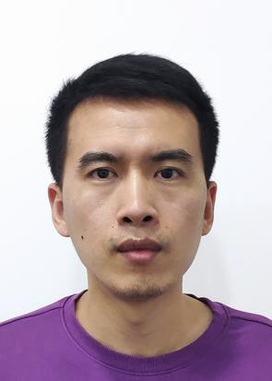




工作经历
项目经验
2010.12-2012.2
山东威特人工环境有限公司
2012.2-2012.10
济南星信科贸有限公司
2012.12-2014.12
晟碟半导体（上海）有限公司
2014.12-至今
上海沁恩商务信息咨询有限公司
三维会议室
产线半成品分布图
产线机台状态监控图
KGD Application
……
于建功
证书&奖励
兴趣爱好
求职意向：Web工程师
学位证书
软考中级证书
C1驾驶证
紫竹高新区“诚美杯”春季长跑 第一名
Sandisk 2014 Q4优秀员工
骑单车
拍照
乒乓球
嵌入式硬件（Arduino,Node MCU）
学历：本科
生日：1989-06-24
现居：上海
手机：15721298183
[Hi,拖动鼠标可以四处逛逛]

Slide 3
了解更多>>
了解更多>>

